Slide 1


Slide 2


Slide 3


Slide 4


Slide 5
Bienvenido, Antonio

Slide 6
USUARIO O EMAIL:
CONTRASEÑA
OLVIDÉ MI CONTRASEÑA
ENTRAR CON FACEBOOK
REGÍSTRATE

Slide 7

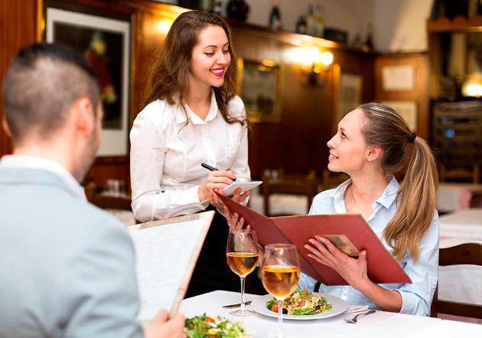
Hola, Antonio!!
¿Qué haremos hoy?
Empezar cuenta
Ver establecimientos registrados
Ver menú
Buscar un lugar

Slide 8
Antonio Padilla 4.67
Inicio
Mis cuentas
Pago
Historial
Configuración
Ayuda
Acerca de
Salir
Hola, Antonio!!
¿Qué haremos hoy?
Empezar cuenta
Ver establecimientos registrados
Ver menú
Buscar un lugar

Slide 9
Se comienza una nueva cuenta en algún lugar, ya sea que esté registrado o no, los meseros que tengan esta aplicación pueden trabajar libremente y darle servicio a los clientes.
Los meseros podrán ir subiendo de nivel mediante las calificaciones de los usuarios y así establecer un límite de propina por su servicio.
Hola, Antonio!!
¿Qué haremos hoy?
Empezar cuenta
Ver establecimientos registrados
Ver menú
Buscar un lugar

Slide 10
Ésta opción mostrará los establecimientos que se han registrado en la aplicación, así como los meseros que están atendiendo en ese lugar.
Se mostrarán tips y comentarios sobre el lugar y los meseros, dando el plus de que la App sirva tanto para buscar opciones como para ver que tan bueno es el servicio
Hola, Antonio!!
¿Qué haremos hoy?
Empezar cuenta
Ver establecimientos registrados
Ver menú
Buscar un lugar

Slide 11
Hola, Antonio!!
¿Qué haremos hoy?
Se podrán visualizar menús de los lugares que estén registrados, siempre y cuando lo permitan.
El usuario podrá comparar precios y escoger el establecimiento que más le convenga.
Puede haber promociones dentro de la aplicación.
Empezar cuenta
Ver establecimientos registrados
Ver menú
Buscar un lugar

Slide 12
Hola, Antonio!!
¿Qué haremos hoy?
Se busca un lugar cualquiera y si no está registrado se inicia una cuenta nueva independiente como en la primera opción.
Empezar cuenta
Ver establecimientos registrados
Ver menú
Buscar un lugar

